Slide 1


МОСКОВСКИЙ АВИАЦИОННЫЙ ИНСТИТУТ
(НАЦИОНАЛЬНЫЙ ИССЛЕДОВАТЕЛЬСКИЙ УНИВЕРСИТЕТ)
ФАКУЛЬТЕТ «ПРИКЛАДНАЯ МАТЕМАТИКА И ФИЗИКА»
КАФЕДРА «ВЫЧИСЛИТЕЛЬНАЯ МАТЕМАТИКА И ПРОГРАММИРОВАНИЕ»
Исследование технологии
интернет-вещей и её применение
в цифровой медицине
Макеев Евгений Викторович
Клёнов Евгений Александрович
Москва 2016

Slide 2
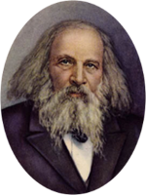
Наука начинается с тех пор, как начинают измерять.
Менделеев Д.И.

Slide 3
Цель работы
Исследовать технологию интернет-вещей и рассмотреть возможность её применения в отрасли цифровой медицины в составе медицинской информационной системы (МИС) «ЦифроМед»
Задачи:
1. Провести исследование технологии интернет-вещей.
2. Выделить основные типы и области применения интернет-вещей в области цифровой медицины.
3. Разработать архитектуру информационной системы взаимодействия интернет-вещей в составе МИС «ЦифроМед».
4. Составить прогноз перспектив развития интернет-вещей.

Slide 4
Термины и определения
Облачные вычисления – это модель предоставления вычислительных ресурсов (от отдельных приложений до центров обработки данных) через Интернет.
Цифровая медицина – это внедрение информационных (цифровых) технологий в область здравоохранения с целью улучшения оказания медицинской помощи.
Под технологией интернет-вещей (IoT – Internet of Things) понимается концепция вычислительной сети физических объектов (интернет-вещей), оснащённых встраиваемыми электронными устройствами (модулями) для взаимодействия друг с другом и с внешней средой. К таким технологиям относят средства идентификации, измерения, передачи и обработки данных. В данной работе такой внешней средой выступает МИС «ЦифроМед».

Slide 5
Типы интернет-вещей
Интернет-вещи в качестве устройств мониторинга здоровья могут быть представлены в виде:
носимых устройств микроэлектроники (НУМ) – «датчики здоровья» – умные часы, пластыри, линзы и др.;
вживляемых устройств микроэлектроники (ВжУМ) – имплантаты, протезы, микрочипы и др.;
встраиваемых устройств микроэлектроники (ВсУМ) – в оборудование для лечебной физкультуры, кровать пациента, приборы медицинской диагностики.

Slide 6
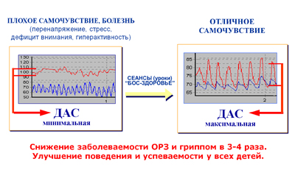
Измерения с использованием технологии биологической обратной связи
Здоровье человека во многом зависит от правильной взаимосвязанной работы дыхательной и сердечно-сосудистой систем. По существу, работа дыхания и сердца – это единый физиологический процесс, являющийся самым главным в организме человека.

Slide 7
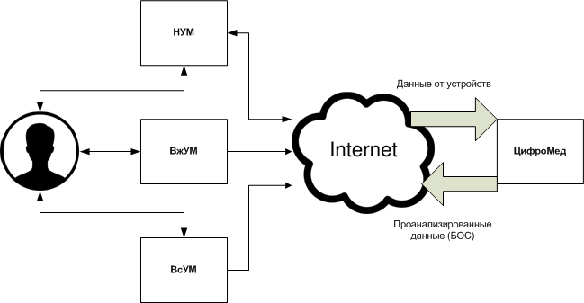
Архитектура модуля взаимодействия интернет-вещей с МИС «ЦифроМед»

Slide 8
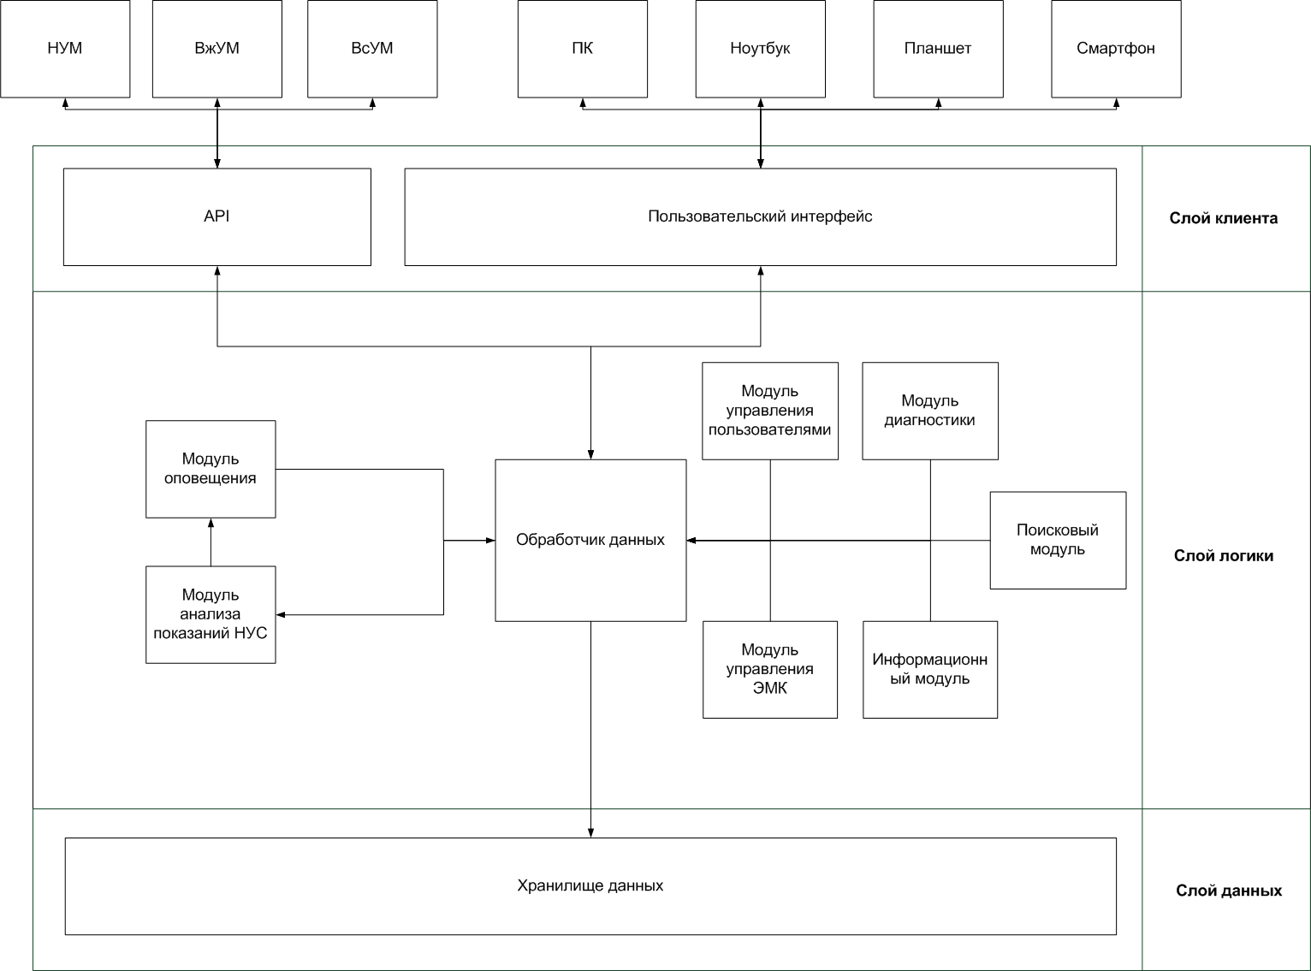
Архитектура МИС «ЦифроМед»

Slide 9
Умная больница
Умные больницы обеспечены как системами контроля над пациентами и персоналом, так и специальной мебелью и тренажерами. Существуют устройства для контроля правильной осанки и коррекции сна для санаториев.
Для контроля над персоналом используются, например, умные бейджи, позволяющие следить за перемещениями медицинского персонала и пациентов по клинике или умное мыло.
Также, существуют решения по созданию специальных мониторинговых центров, которые дистанционно следят за тяжелыми больными – иногда сразу за сотней пациентов на расстоянии в сотни километров.

Slide 10
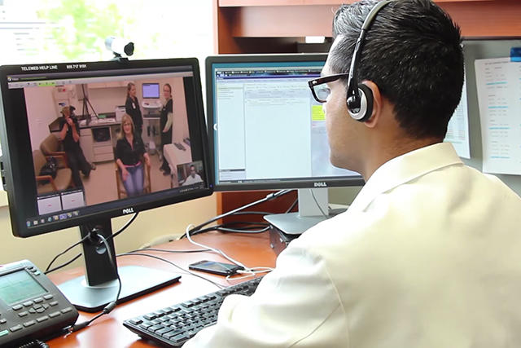
Умная больница

Slide 11
Умные тренажеры
Из электронных функций для умных тренажеров следует выделить, прежде всего, датчики измерения пульса, мышечной силы, скорости, времени, дистанции, калорий, калорий/час, пульса, угла наклона, темпа и т.д., показания которых выводятся на дисплей и/или передаются в специальное приложение на смартфон для мониторинга показателей здоровья и сбора статистики тренировок.
Также, в дополнение к умным тренажером существует и умная одежда, снабженная специальными датчиками для измерения сердечного ритма и темпа дыхания при помощи электродов, для снятия кардиограммы, датчиками давления, акселерометром или датчиками растяжения для отслеживания движений человека.

Slide 12
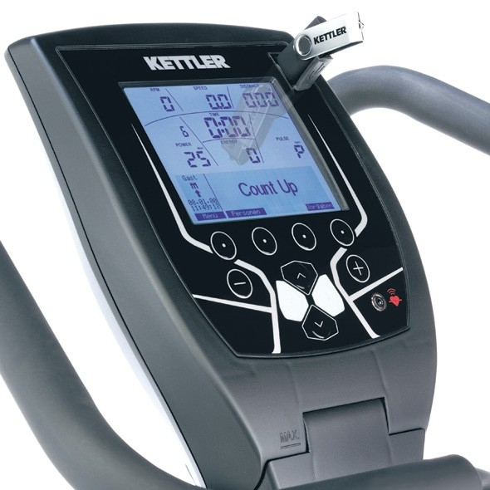
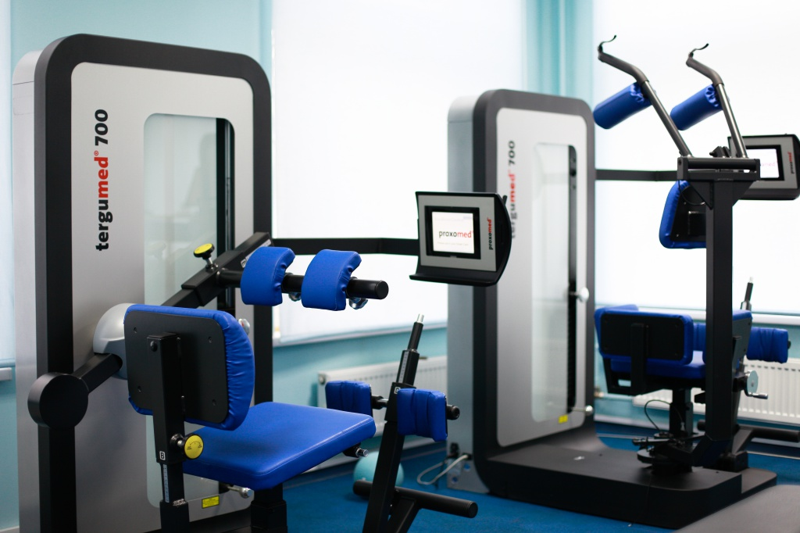
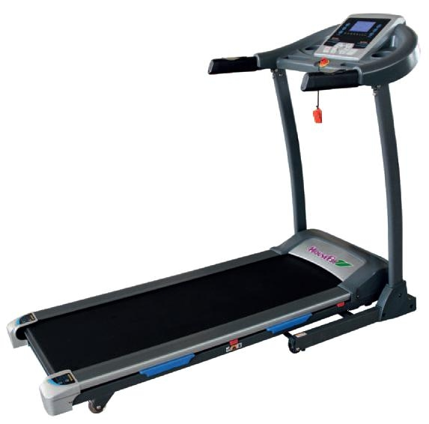
Умные тренажеры

Slide 13
Умная мебель для здоровья
К умной мебели относят как больничные койки, кровати так и массажные кресла. Сегодня уже существуют умные кровати, отвечающие за перевороты больных, прикованных к постелям.
Также сейчас ведутся разработки умных больничных кроватей, способных контролировать артериальное давление, оповещать о внезапной остановке дыхания во время сна, измерять температуру и пр.
Немаловажны для медицины и массажные устройства. Сегодня начинают производиться модели, как в виде самих массажных кресел, так и виде специальных накидок на обычные кресла с персональным помощником.

Slide 14
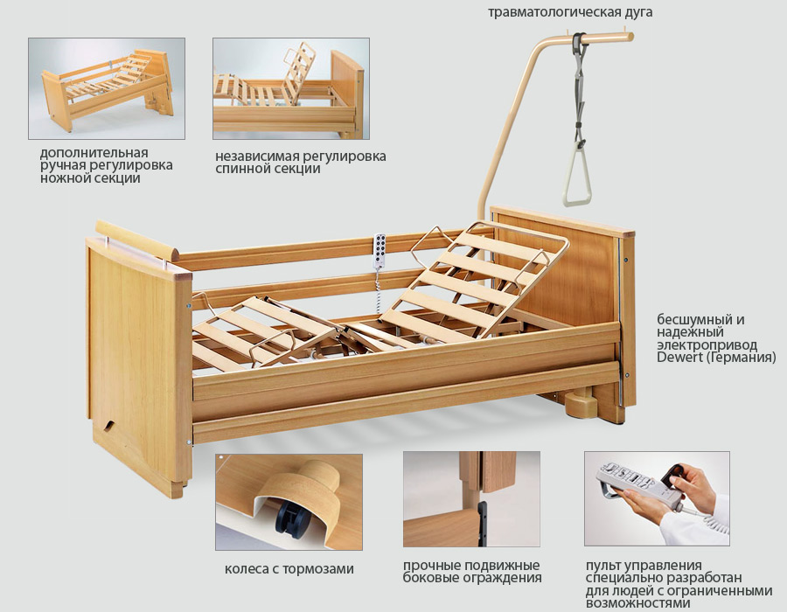
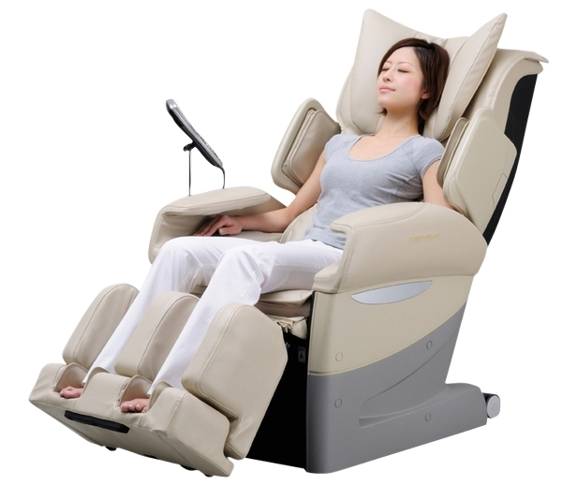
Умная мебель для здоровья

Slide 15
Прогноз развития интернет-вещей
Сегодня создаются оптимистичные предпосылки для развития новых технологий интернет-вещей, в частности, в области цифровой медицины. В скором времени должны появиться:
1. Специальные больничные койки, контролирующие ввод лекарств пациенту.
2. Информационные мониторы или носимые устройства, оповещающие пациента о предстоящих процедурах и формирующие электронные очереди.
3. Внедряемые в сложную аппаратуру или больничные койки музыкальные передатчики для создания расслабляющего эффекта у пациента при проведении длительных процедур.

Slide 16
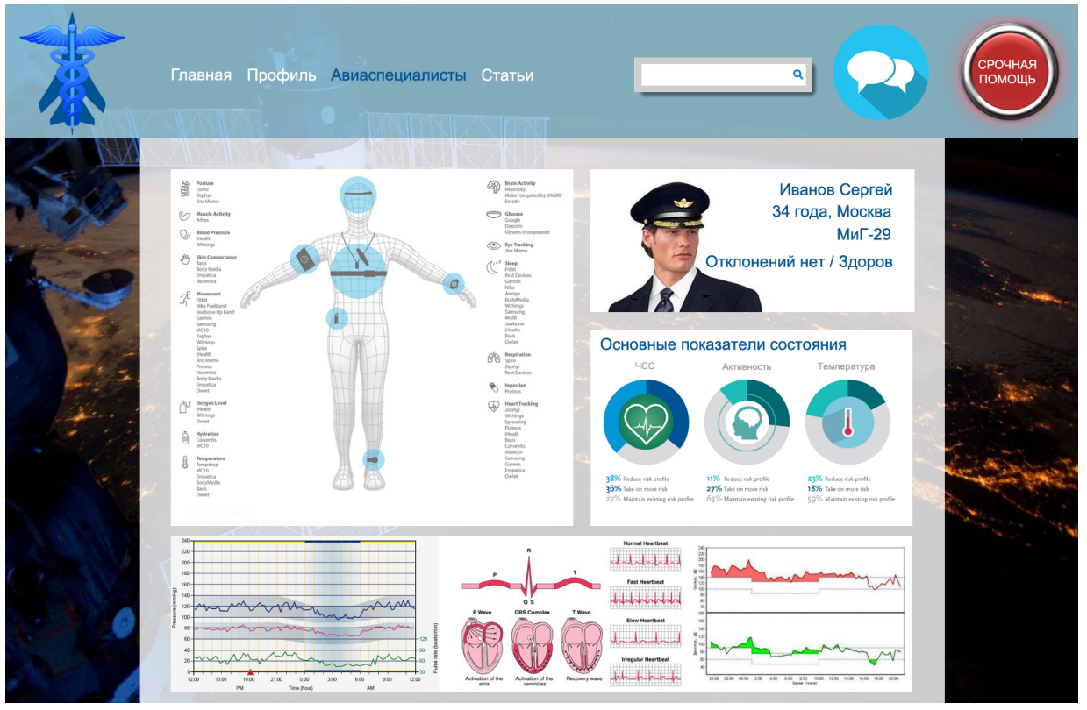
Макеты пользовательского интерфейса

Slide 17

Макеты пользовательского интерфейса

Slide 18
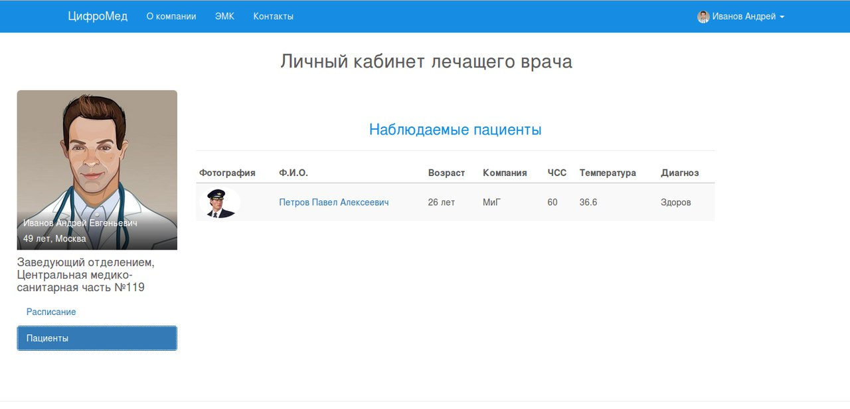
Макеты пользовательского интерфейса

Slide 19
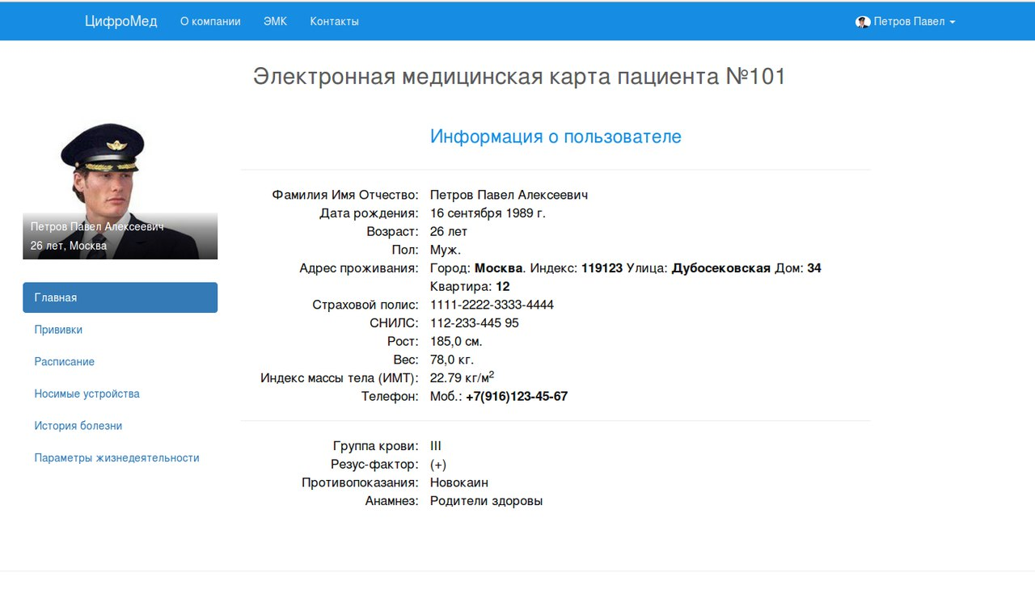
Макеты пользовательского интерфейса

Slide 20
Результаты работы
1. Проведено исследование технологии интернет-вещей.
2. Выделены основные типы и области применения интернет-вещей в области цифровой медицины.
3. Разработана архитектура информационной системы взаимодействия интернет-вещей в составе МИС «ЦифроМед».
4. Составлен прогноз перспектив развития интернет-вещей.

Slide 21
СПАСИБО ЗА ВНИМАНИЕ! jekamak97@mail.ru eaklenov@gmail.com

